Slide 1

О развитии единой системы электронного документооборота и делопроизводства в органах исполнительной власти Республики Карелия
Государственный комитет Республики Карелия по развитию информационно-коммуникационных технологий
Бураков Дмитрий Рюрикович
Председатель Государственного комитета
Notes:
Темой доклада является
Развитие единой системы электронного документооборота и делопроизводства в органах исполнительной власти Республики Карелия.
Автор: Бураков Дмитрий Рюрикович,
Председатель Государственного комитета Республики Карелия по развитию информационно-коммуникационных технологий.

Slide 2
Актуальность
Необходимость оперативного обмена сведениями, документами в условиях возрастающих информационных потребностях власти и общества
Notes:
В настоящее время существует необходимость оперативного обмена сведениями, документами в условиях возрастающих информационных потребностей власти и общества.

Slide 3
Нормативные основания
Государственная программа Российской Федерации «Информационное общество (2011-2020 годы)», утверждена распоряжением Правительства Российской Федерации от 2 декабря 2011 года № 2161-р;
РЦП «Информатизация Республики Карелия» на 2008 - 2012 годы, одобрена распоряжением Правительства Республики Карелия от 22 марта 2008 года № 128р-П.
Notes:
Комитет осуществляет свою деятельность на основании
Государственной программы Российской Федерации «Информационное общество (2011-2020 годы)», утвержденной распоряжением Правительства Российской Федерации от 2 декабря 2011 года № 2161-р;
А также
РЦП «Информатизация Республики Карелия» на 2008 - 2012 годы, одобренной распоряжением Правительства Республики Карелия от 22 марта 2008 года № 128р-П.

Slide 4
Обеспечение потребностей органов исполнительной власти Республики Карелия в информационном обмене путем повышения эффективности деятельности государственных гражданских служащих Республики Карелия.
Цель
Notes:
Целью работы Комитета является обеспечение потребностей органов исполнительной власти Республики Карелия в информационном обмене путем повышения эффективности деятельности государственных гражданских служащих Республики Карелия.

Slide 5
Задачи
Организация системы межведомственного электронного документооборота, объединяющей все органы исполнительной власти Республики Карелия (ОИВ РК) путем:
Построения единой корпоративной сети органов исполнительной власти
Приобретения необходимых лицензий.
Обеспечения технической поддержки системы и актуальности данных в ней
Обучения специалистов
Регламентации работы с электронными документами
Интеграции с официальным интернет-порталом , порталом государственных услуг, другими системами межведомственного взаимодействия.
Внедрения в работу дополнительных модулей: «Архивное дело», «электронно-цифровая подпись (ЭЦП)».
Notes:
Задачи комитета в работе с ЕСЭДД:
Построить единую защищенную корпоративную сеть органов исполнительной власти Республики Карелия (ОИВ РК).
Организовать на базе корпоративной сети ОИВ РК единую систему электронного документооборота и делопроизводства (ЕСЭДД) «Дело».
Обеспечить ОИВ РК необходимыми лицензиями для организации работы в ЕСЭДД.
Осуществлять постоянную техническую поддержку существующей ЕСЭДД и обновление версий программного комплекса.
Обеспечивать актуальность содержащихся в справочниках ЕСЭДД данных.
Провести обучение ОИВ РК использованию ЕСЭДД.
Подготовить регламент для организации работы с документами ОИВ РК в условиях использования ЕСЭДД.
Организовать взаимодействие ЕСЭДД с официальным интернет-порталом ОИВ РК, порталом государственных услуг, другими системами межведомственного взаимодействия.
Внедрить в работу дополнительные модули: «Архивное дело», «электронно-цифровая подпись (ЭЦП)»: организовать их получение, выдачу, определить порядок использования в работе.

Slide 6
Корпоративная сеть ОИВ РК
Построена единая защищенная корпоративная сеть органов исполнительной власти Республики Карелия.
На данный момент все ОИВ РК подключены к корпоративной сети.
Notes:
Построена единая защищенная корпоративная сеть органов исполнительной власти Республики Карелия (ОИВ РК).
На данный момент все ОИВ РК подключены к корпоративной сети.

Slide 7
ЕСЭДД на базе ПО «Дело»
Создание ЕСЭДД на базе ПО «Дело». Сайт производителя: http://www.eos.ru/
В 2007 году - Государственный контракт на поставку лицензий для тестовой эксплуатации в 4х ОИВ РК.
На данный момент к ЕСЭДД «Дело» подключены все ОИВ РК.
Notes:
ЕСЭДД на базе ПО «Дело»
В 2007 году принято решение о построении единой системы электронного документооборота и делопроизводства (ЕСЭДД) на базе программного обеспечения «Дело», сайт производителя представлен на слайде.
В 2007 году заключен первый Государственный контракт (№314 от 30.11.2007) на поставку лицензий ПО «Дело» для прохождения тестовой эксплуатации в 4х ОИВ РК (Администрация Главы РК, Министерство финансов РК, Министерство экономического развития РК, Министерство образования РК).
На данный момент к ЕСЭДД «Дело» подключены все ОИВ РК при использовании возможностей корпоративной сети ОИВ РК.

Slide 8
Структура ПО «Дело»
Основные подсистемы
Лицензия на систему «Дело-предприятие»
Серверная лицензия на подсистему «ДЕЛО-WEB»
Клиентская лицензия «ДЕЛО-Web»
Опциональные подсистемы
Сканирование
Поточное сканирование
Сервер проверки ЭЦП
ЭЦП и шифрование
Оповещение и уведомление
Управление процессами
Мобильный кабинет
АРМ Руководителя
Сервер электронного взаимодействия
Notes:
Структура ПО «Дело»
ПО «Дело» строится из нескольких подсистем:
Основные из них:
Лицензия на систему «Дело-предприятие» - используется на рабочих местах делопроизводителей, приобретается по кол-ву пользователей.
Серверная лицензия на подсистему «ДЕЛО-WEB» - достаточно 1шт. для всех ОИВ РК, уже приобретена.
Клиентская лицензия «ДЕЛО-Web» - используется на рабочих местах функциональных сотрудников, приобретается по кол-ву пользователей.
Среди опциональных подсистем можно выделить следующие:
Сканирование - опция сканирования документов, приобретается по количеству пользователей.
Поточное сканирование - опция сканирования документов, приобретается по количеству пользователей в случае большого объема документооборота.
Для данных лицензий необходимо наличие соответствующих сканеров и лицензий на использование ПО Fine Reader 7.0 Scripting Edition с опцией выгрузки данных в PDF.
Сервер проверки ЭЦП – серверная опция проверки подлиннсти используемых электронно-цифровых подписей, достаточно 1 шт. для всех ОИВ РК.
ЭЦП и шифрование – опция использования электронной цифровой подписи, поставляется в комплекте с носителем ключевых контейнеров, приобретается по количеству пользователей.
Оповещение и уведомление – опция автоматической рассылки уведомлений и оповещений в электронную почту пользователей о различных событиях системы «ДЕЛО», приобретается по количеству пользователей.
Управление процессами – серверная подсистема проектирования и создания произвольных процессно-ориентированных приложений (отличных от существующего порядка электронного согласования), достаточно 1шт. для всех ОИВ РК.
Мобильный кабинет – опция работы пользователей с мобильных устройств, устанавливается на мобильные устройства функциональных сотрудников, приобретается по количеству пользователей.
АРМ Руководителя – опция работы с мобильных компьютеров, устанавливается на мобильные рабочие места руководителей, приобретается по количеству пользователей.
Сервер электронного взаимодействия – серверная опция автоматического получения и связывания документов, поступающих по СЭВ из других организаций, достаточно 1шт. Для всех ОИВ РК.
Для данных лицензий необходимо наличие модуля «Управление процессами».

Slide 9
Структура ПО «Дело»
РК
файлы
Модуль «Документы»
Модуль «Отчеты»
Модуль «Пользователи»
Модуль «Справочники»
Регистрация документов
Работа с проектами
Ввод поручений
Контроль за исполнением
Поиск
Кабинеты
Реестры внешней отправки
Опись дела
Печать РК и реестров
Формирование и печать стандартных отчетных форм
Регистрация пользователей
Предоставление прав пользователям
Группы документов
Подразделения
Кабинеты
Виды доступа
Рубрикатор
Номенклатура дел
Организации
Граждане
Виды доставки
Виды связок
Другие справочники
Опциональные подсистемы
Поточное сканирование
Сканирование
ДЕЛО-Web
Мобильный кабинет
АРМ Руководителя
ЭЦП и шифрование
Оповещение и уведомление
Управление процессами
Сервер электронного взаимодействия
Notes:
Система «ДЕЛО-Предприятие» - прикладная система, функционирующая в среде клиент-сервер.
Может быть построена на базе СУБД: Oracle или Microsoft SQL Server.
Система обеспечивает хранение РК и прикрепляемых к ней файлов.
Основной рабочим модулем является модуль «Документы» (работа с документами и проектами документов).
Модуль «Отчеты» обеспечивает построение отчетов стандартных видов (справка-напоминание, сведения о документообороте, сводка об исполнении, сведения о документообороте по корреспондентам и гражданам, сведения о работе должностных лиц (подразделений) с документами, сведения о работе пользователей).
Модуль ведения пользователей предназначен для регистрации пользователей и предоставления им прав доступа к информации и функционалу системы.
Модуль ведения справочников предназначен для настройки системы, согласно структуре организации и особенностям ее делопроизводства.

Slide 10
Функции ПО «Дело»
Регистрация документов (входящих и созданных в организации).
Ввод поручений и контроль их исполнения. Возможность централизованного контроля и контроля «внешних» исполнителей.
Регистрация и контроль поручений вышестоящих организаций.
Создание, согласование и подписание проектов документов в электронной форме.
Контроль движения документов, рассылка по спискам.
Работа со взаимосвязанными документами.
Сканирование и прикрепление электронных образов документов, поточное сканирование.
ЭЦП прикрепленных файлов документов. Обмен документами с использованием ЭЦП и шифрования.
Поиск документов, возможность сохранения поисковых запросов, полнотекстовой поиск по прикрепленным файлам.
Справочно – аналитическая работа, формирование отчетов.
Информирование пользователей о совершенных в системе операциях и сроках исполнения.
Возможность удаленной работы.
Notes:
Система ДЕЛО поддерживает полный жизненный цикл документа в организации: от его регистрации или создания (с возможностью работы с проектом документа) до списания документа в дело.
Система обеспечивает в полном объеме работу как с бумажными, так и с электронными документами.
Более подробный список функций представлен на слайде.

Slide 11
Способы доступа к системе «Дело»
АРМ руководителя
WEB-доступ
@
Мобильный кабинет
Кабинет 1
Дело-Предприятие
Канцелярия
WEB-доступ
Кабинет 2
Notes:
На слайде представлены способы доступа к системе «Дело».
На данный момент в ОИВ РК внедрены и используются подсистемы, имеющие интерфейс «Дело-Предприятие» и «Дело-WEB».
Делопроизводитель использует программный продукт «Дело-Предприятие».
Подсистема «ДЕЛО-Wев» обеспечивает удаленному пользователю доступ к информации, хранящейся в базе данных, в соответствии с предоставленными правами.
Для эффективной работы можно использовать мобильные решения:
Подсистема «Мобильный кабинет» предназначена для работы с документами удалено при помощи мобильных устройств через электронную почту.
Подсистема «АРМ Руководителя» реализует все сценарии работы с документом для руководителей с помощью планшетных устройств.

Slide 12
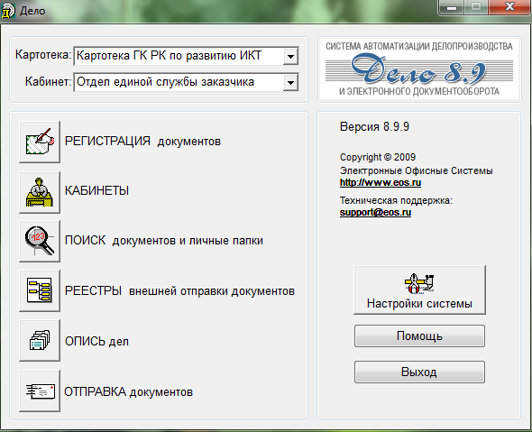
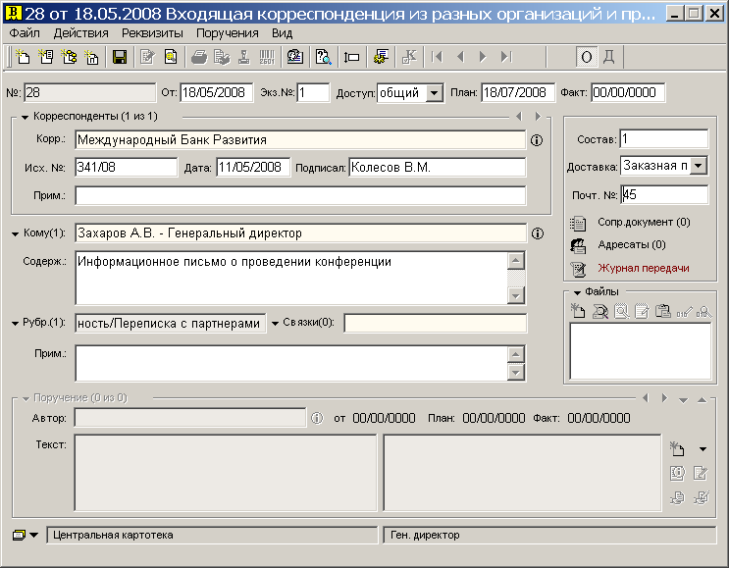
Примеры интерфейса ПО «Дело»
ПО «Дело-предприятие» - максимальный функционал; устанавливается на рабочих местах делопроизводителей.
Notes:
Система ДЕЛО имеет несколько различных интерфейсов пользователей, зависящих от типа приобретаемой лицензии и обязанностей пользователя.
Так, на слайде представлен интерфейс ПО «Дело-предприятие», имеющий максимальный функционал и устанавливаемый на рабочем месте делопроизводителя.

Slide 13
Примеры интерфейса ПО «Дело»
ПО «Дело-Web» - возможность удаленной работы; устанавливается на рабочих местах функциональных сотрудников.
Notes:
Подсистема «ДЕЛО-Wев» обеспечивает удаленному пользователю доступ к информации, хранящейся в базе данных, в соответствии с предоставленными правами.
ДЕЛО-Web позволяет также регистрировать документы и осуществлять полноценную работу с проектами документов, используется на рабочих местах функциональных сотрудников.
Пользователь имеет возможность просмотреть содержимое папок кабинета, контролировать исполнение поручений, работать с перечнем неисполненных поручений и поручений с истекшим сроком исполнения.

Slide 14
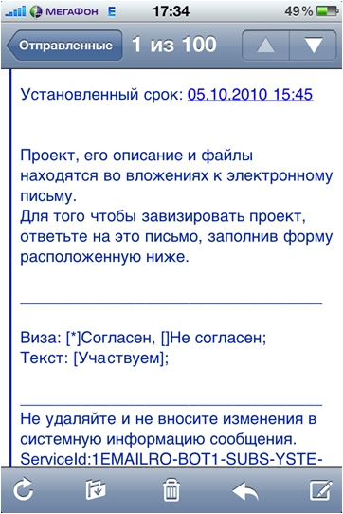
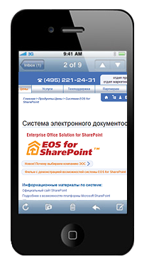
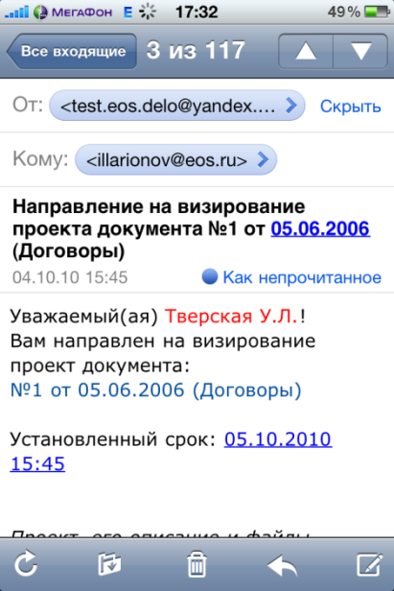
Примеры интерфейса ПО «Дело»
Подсистема «Мобильный кабинет» - работа с мобильных устройств; устанавливается на мобильные устройства функциональных сотрудников.
Notes:
Подсистема «Мобильный кабинет» обеспечивает возможность работы с документами системы ДЕЛО при помощи мобильных устройств через электронную почту.
Получив сообщение на мобильном устройстве, пользователь может:
просмотреть присланный документ и проект резолюции,
просмотреть присланный проект документа,
просмотреть мета-данные документа / проекта документа (напр., автор, дата, номер и т.п.),
просмотреть файлы, прикрепленные к РК (РКПД) документа,
переслать РК документа в системе ДЕЛО должностным лицам,
скорректировать и утвердить проект резолюции,
ввести новую резолюцию на документ,
ввести отчет об исполнении поручения,
добавить файлы,
завизировать проект документа,
подписать проект документа.

Slide 15
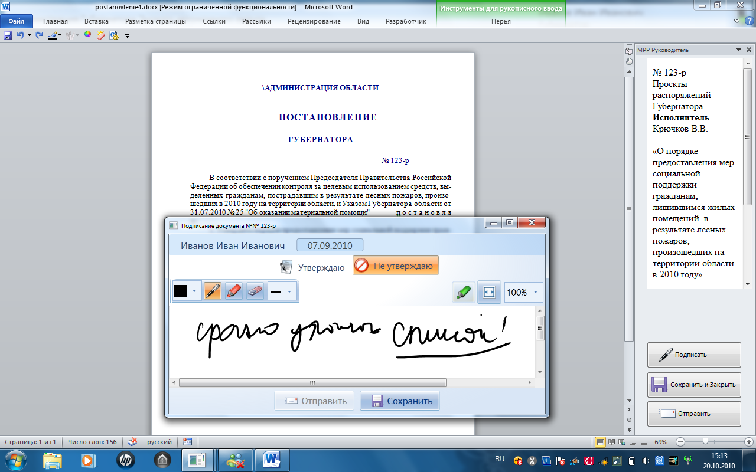
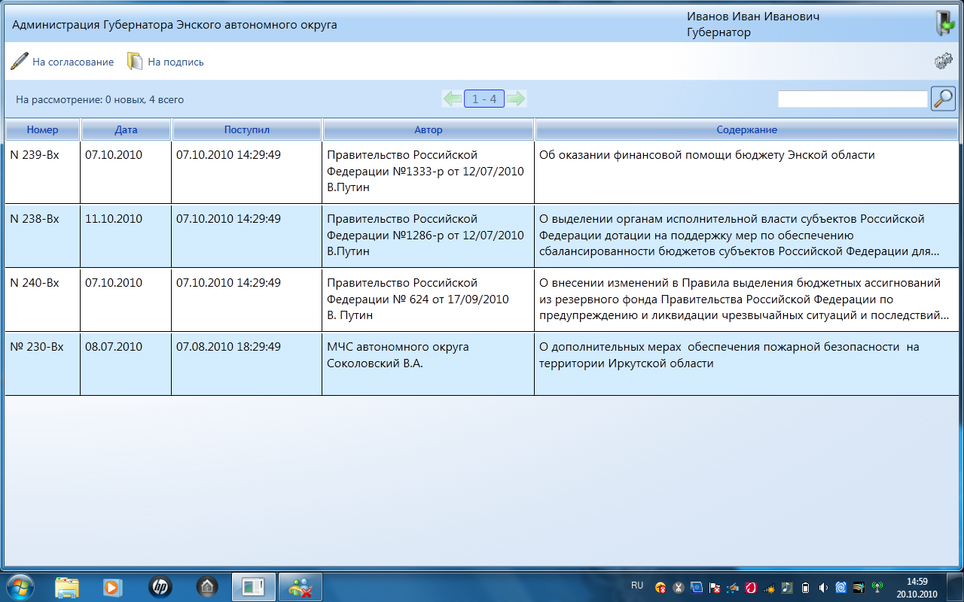
Примеры интерфейса ПО «Дело»
Подсистема «АРМ руководителя» - работа с мобильных компьютеров; устанавливается на мобильные рабочие места руководителей.
Notes:
Автоматизированное рабочее место руководителя реализует все сценарии работы с документом на одном устройстве:
рассмотрение документа, включающее работу с проектами резолюций,
согласование (визирование) проекта документа,
подписание (утверждение) проекта документа.
Ключевые возможности:
работа в кабинете и вне его на одном устройстве (планшетный компьютер или ноутбук),
перьевой, клавиатурный и аудио ввод информации,
электронная цифровая подпись,
автоматизация работы помощников,
работа оффлайн.

Slide 16
Текущий состав ПО «Дело»
Лицензии, обслуживаемые комитетом в рамках внедрения ЕСЭДД «Дело»: 276шт.
Наименование лицензии | Количество, шт.
Лицензия "ДЕЛО-Предприятие" | 51
Серверная лицензия "ДЕЛО-WEB" | 1
Клиентская лицензия "ДЕЛО-WEB" | 194
Дополнительная опция "Сканирование" | 5
Дополнительная опция "Поточное сканирование" | 5
Дополнительная опция "Печать штрих-кода" | 5
Дополнительная опция "Поиск по штрих-коду" | 8
Лицензия ПО "Fine Reader 7.0 10 000" | 6
Лицензия ПО "Fine Reader 7.0 25 000" | 1
ИТОГО: | 276
Notes:
Текущий состав ПО «Дело»
На данный момент комитет осуществляет поддержку 276 различных лицензий ПО «Дело».
Список используемых на данный момент лицензий представлен на слайде.

Slide 17
Текущий состав ПО «Дело»
Наименование лицензии | Количество лицензий в ОИВ РК |  |  |  |  |  |  |  |  |  |  |  |  |  |  |  |  |  |  |  |  | свободные лицензии | Итого (276шт)
 | АДМ | ГЖИ | ГКК | ГПК | ЖКХиЭ | ИКТ | КИМ | КНП | КЦТ | МЗ | МК | ММСТ | МО | МПЭ | МС | МСХ | МТ | МФ | МЭР | УЗАГС | ЧС
Лицензия "ДЕЛО-Предприятие" | 3 | 1 | 16 | 1 | 1 | 3 | 2 | 1 | 1 | 2 | 1 | 1 | 2 | 1 | 1 | 2 | 1 | 5 | 3 | 1 | 1 | 1 | 51
Серверная лицензия "ДЕЛО-WEB" |  |  |  |  |  | 1 |  |  |  |  |  |  |  |  |  |  |  |  |  |  |  | 0 | 1
Клиентская лицензия "ДЕЛО-WEB" | 17 | 1 | 12 | 1 | 1 | 8 | 1 | 2 | 1 | 1 | 1 | 1 | 15 | 1 | 2 | 1 | 1 | 50 | 45 | 1 | 1 | 30 | 194
Опция "Сканирование" |  |  | 2 |  |  | 1 |  |  |  |  |  |  |  |  |  |  |  | 1 | 1 |  |  | 0 | 5
Опция "Поточное сканирование" |  |  |  |  |  |  |  |  |  |  |  |  |  |  |  |  |  |  | 1 |  |  | 4 | 5
Опция "Печать штрих-кода" |  |  |  |  |  |  |  |  |  |  |  |  |  |  |  |  |  |  | 1 |  |  | 4 | 5
Опция "Поиск по штрих-коду" |  |  |  |  |  |  |  |  |  |  |  |  |  |  |  |  |  |  | 4 |  |  | 4 | 8
Лицензия "Fine Reader 7.0 10 000" |  |  |  |  |  | 1 |  |  |  |  |  |  |  |  |  |  |  |  | 5 |  |  | 0 | 6
Лицензия "Fine Reader 7.0 25 000" |  |  |  |  |  |  |  |  |  |  |  |  |  |  |  |  |  |  | 1 |  |  | 0 | 1
Notes:
Текущий состав ПО «Дело»
Желающие могут ознакомиться с более подробной информацией о количестве используемых в ОИВ РК лицензиях ЕСЭДД «Дело».

Slide 18
Текущая работа в рамках ЕСЭДД
На комитет возложено проведение конкурсов на:
поставку необходимого количества лицензий ПО «Дело»;
работы по установке лицензий и программных продуктов системы «Дело» в ОИВ РК;
работы по техническому сопровождению и обновлению версий программного комплекса «Дело».
Notes:
На комитет возложено проведение конкурсов на:
поставку необходимого количества лицензий ПО «Дело»;
работы по установке лицензий и программных продуктов системы «Дело» в ОИВ РК;
работы по техническому сопровождению и обновлению версий программного комплекса «Дело».

Slide 19
Расходование средств в 2011 году
В 2011 г. на реализацию проекта создания и развития ЕСЭДД в рамках государственных контрактов освоено 1,904 млн. р., в том числе на :
работы по техническому сопровождению и обновлению версий программного комплекса «Дело» на 1 год
  357 137,00р. – 199 лицензий.
поставку лицензий ПО «Дело» для работы делопроизводителей и функциональных сотрудников
  696 660,00р. – 77 лицензий, с бесплатной тех. поддержкой 1 год.
выполнение работ по внедрению ЕСЭДД в ОИВ РК
  850 000,00р. – первичная установка ПО «Дело» (77 лицензий), заполнение справочников БД, описание прав доступа, регистрация пользователей, обучение специалистов.
Notes:
В 2011 г. на реализацию проекта создания и развития ЕСЭДД в рамках государственных контрактов освоено 1,904 млн. р., в том числе на:
работы по техническому сопровождению и обновлению версий программного комплекса «Дело» на 1 год
357 137,00р. – 199 лицензий.
поставку лицензий ПО «Дело» для работы делопроизводителей и функциональных сотрудников
696 660,00р. – 77 лицензий, с бесплатной тех. поддержкой 1 год.
выполнение работ по внедрению ЕСЭДД в ОИВ РК
850 000,00р. – первичная установка ПО «Дело» (77 лицензий), заполнение справочников БД, описание прав доступа, регистрация пользователей, обучение специалистов.

Slide 20
Этапы внедрения системы «Дело»
Руководство
Служба ДОУ
Подразделение
Подразделение
Подразделение
Notes:
Определен следующий порядок введения в системы ДЕЛО в действие: сначала автоматизируется работа сотрудников службы делопроизводства, подключаются секретариаты руководства и ответственные за делопроизводство в подразделениях и, затем, все остальные сотрудники организации.

Slide 21
План работы в рамках ЕСЭДД «Дело» на 2012г.
№ п/п | Описание работ | Сроки исполнения
1 | Техническое сопровождение и обновление версий и установка ПО «Дело» | 1 квартал 2012г.
2 | Повышение надежности работы серверного оборудования и поддержание достаточного дискового пространства | 3-4 квартал 2012г.
3 | Закупка дополнительных опций ПО «Дело» и ORACLE | 2-3 квартал 2012г.
4 | Согласование проекта регламента использования ЕСЭДД «Дело», ввод в техническую эксплуатацию | 1-2 квартал 2012г.
5 | Проработка организационно-технического решения использования опций «Архивное дело», «ЭЦП» | 3 квартал 2012г.
6 | Выявление потребности в разработке аналитических модулей и средств контроля исполнения | 2012г.
7 | Разработка проекта обеспечения резервного копирования | 4 квартал 2012г.
8 | Проработка возможности интеграции ЕСЭДД «Дело» с системой МЭДО | 4 квартал 2012г.
Notes:
Комитетом определен план работы в рамках ЕСЭДД «ДЕЛО» на 2012г.:
Техническое сопровождение и обновление версий и установка ПО «Дело» (1 кв. 2012г.).
Повышение надежности работы серверного оборудования и поддержание достаточного дискового пространства (3-4 кв. 2012г.)
Закупка дополнительных опций ПО «Дело» и ORACLE (2-3 кв. 2012г.)
На следующем этапе происходит согласование проекта регламента использования ЕСЭДД «Дело», ввод системы в техническую эксплуатацию (1-2 кв. 2012г.),
Далее планируется проработка организационно-технического решения использования опций «Архивное дело», «ЭЦП» (3 кв. 2012г.).
Также - Выявление потребности в разработке аналитических модулей и средств контроля исполнения (в теч. 2012г.)
Комитетом планируется Разработка проекта обеспечения резервного копирования (4 кв. 2012г.)
То же относится и к Проработке возможности интеграции ЕСЭДД «Дело» с системой межведомственного электронного взаимодействия (МЭДО) – (4 кв. 2012г.)
В будущем Комитет планирует произвести автоматизацию АРМ всех функциональных сотрудников ОИВ РК, расширение количества всех существующих лицензий (2013г.)

Slide 22
Планируемое расходование средств в 2012 году
В 2012г. на реализацию запланированных мероприятий в рамках внедрения и развития ЕСЭДД Комитету потребуется 3,495 млн. р. :
работы по техническому сопровождению и обновлению версий программного комплекса «Дело» на 1 год
  303 924,66р. – 276 лицензий.
поставку лицензий ПО «Дело» для работы делопроизводителей и функциональных сотрудников
  2 264 180,00р. – 309 лицензий, с бесплатной тех. поддержкой 1 год.
работы по установке лицензий и программных продуктов системы «Дело» в ОИВ РК
  927 000,00р. – 309 лицензий.
Notes:
В 2012г. Комитету требуется 3,495 млн. р. на обеспечение мероприятий в рамках внедрения и развития ЕСЭДД:
работы по техническому сопровождению и обновлению версий программного комплекса «Дело» на 1 год
303 924,66р. – 276 лицензий.
поставку лицензий ПО «Дело» для работы делопроизводителей и функциональных сотрудников
2 264 180,00р. – 309 лицензий, с бесплатной тех. поддержкой 1 год.
работы по установке лицензий и программных продуктов системы «Дело» в ОИВ РК
927 000,00р. – 309 лицензии.
На реализацию этих мероприятий дополнительно потребуется предусмотреть выделение денежных средств в сумме 2,795 млн. рублей (текущей редакцией РЦП «Информатизация РК на 2008-2012гг» предусмотрено 0,7 млн. рублей).

Slide 23
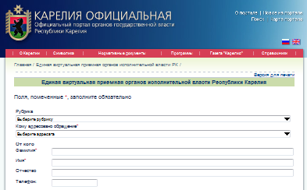
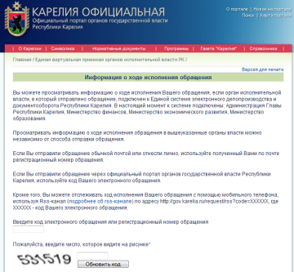
Взаимодействие ЕСЭДД с порталом ОИВ РК
http://gov.karelia.ru/gov/request/index.html
Канцелярия
№__
№__
http://gov.karelia.ru/request/track.html
Notes:
Организовано взаимодействие ЕСЭДД «Дело» с виртуальной приемной официального интернет-портала ОИВ РК. Порядок работ следующий:
Гражданин заполняет специальную форму запроса на оф. портале ОИВ РК (пройдя по ссылке http://gov.karelia.ru/gov/request/index.html).
Запрос поступает в ОИВ РК посредством электронной почты, регистрируется делопроизводителем в ЕСЭДД «Дело» путем нажатия кнопки «Регистрация в Дело».
Гражданин получает регистрационный номер автоматически путем электронной почты и имеет возможность проследить движение документа при помощи формирования соответствующего запроса на официальном портале ОИВ РК (пройдя по ссылке http://gov.karelia.ru/request/track.html).
Для реализации возможности получения обращений граждан через виртуальную приемную официального портала ОИВ РК необходимо предоставить Комитету информацию об официальных адресах электронной почты, постоянную работу с которыми ведут делопроизводители.
Предлагаю включить данный пункт в решение комиссии по данному вопросу.

Slide 24
Выводы
Построена единая корпоративная сеть ОИВ РК.
Во всех ОИВ на рабочих местах делопроизводителей развернута ЕСЭДД «Дело».
ОИВ РК обеспечены минимальным необходимым набором лицензий ПО «Дело».
Осуществляются постоянная техническая поддержка существующей ЕСЭДД и обновление версий ПО.
Обеспечивается актуальность содержащихся в справочниках ЕСЭДД данных.
Проведено обучение ОИВ РК работе с ЕСЭДД.
Организовано взаимодействие ЕСЭДД с интернет-порталом ОИВ РК.
Подготовлен проект регламента для организации работы с документами ОИВ РК в условиях использования ЕСЭДД
Notes:
Подводя итог на сегодняшний день можно отметить следующее :
Построена единая корпоративная сеть ОИВ РК.
Организована ЕСЭДД «Дело» и внедрена во всех ОИВ РК.
ОИВ РК обеспечены минимальным необходимым набором лицензий ПО «Дело».
Осуществляются постоянная техническая поддержка существующей ЕСЭДД и обновление версий программного комплекса.
Обеспечивается актуальность содержащихся в справочниках ЕСЭДД данных.
Проведено обучение ОИВ РК работе с ЕСЭДД.
Организовано взаимодействие ЕСЭДД с интернет-порталом ОИВ РК.
Подготовлен проект регламента для организации работы с документами ОИВ РК в условиях использования ЕСЭДД.

Slide 25
Перспективы развития ЕСЭДД
Внедрение в работу ОИВ РК дополнительных модулей («Архивное дело», «ЭЦП»): организация их получения, выдачи, определение порядка использования в работе.
Использование системы для организации межведомственного взаимодействия.
Использование системы «Дело» в сфере оказания государственных услуг.
Интеграция ЕСЭДД «Дело» с системой МЭДО.
Notes:
Планами дальнейшей работы в сфере развития ЕСЭДД являются:
Внедрение в работу ОИВ РК дополнительных модулей («Архивное дело», «ЭЦП»): организация их получения, выдачи, определение порядка использования в работе.
Использование системы для организации межведомственного взаимодействия.
Использование системы «Дело» в сфере оказания государственных услуг.
Интеграция ЕСЭДД «Дело» с системой межведомственного электронного документооборота (МЭДО).

Slide 26
Государственный комитет Республики Карелия
по развитию информационно-коммуникационных технологий
Спасибо за внимание
Бураков Дмитрий Рюрикович,
Председатель Государственного комитета
Эл. почта: main@ikt.karelia.ru

